Slide 1
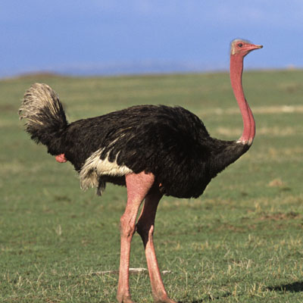
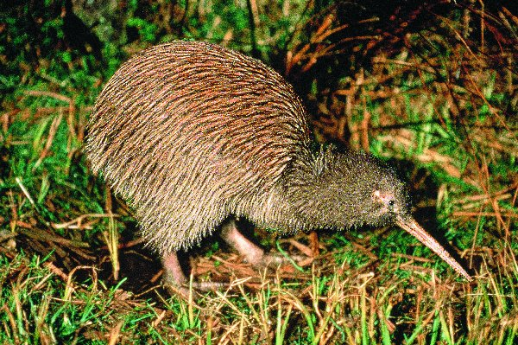
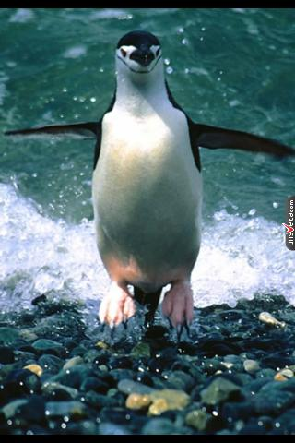
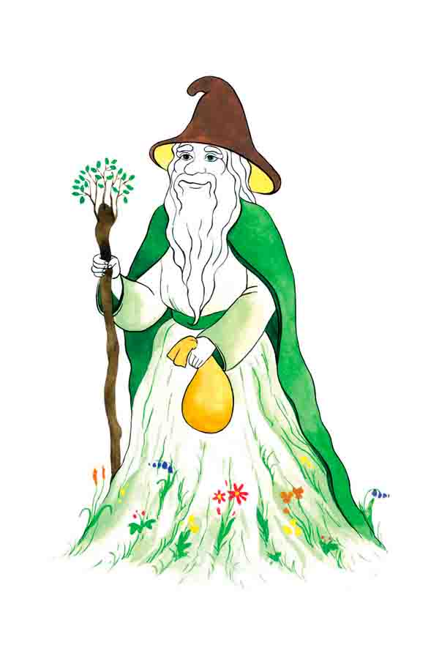
Какие птицы не летают?
Страусы. Не летает и другой представитель страусообразных – киви(Новая Зеландия). Представители нелетающих птиц есть и в Антарктиде – пингвины.

Slide 2
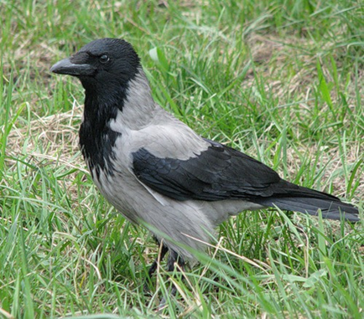
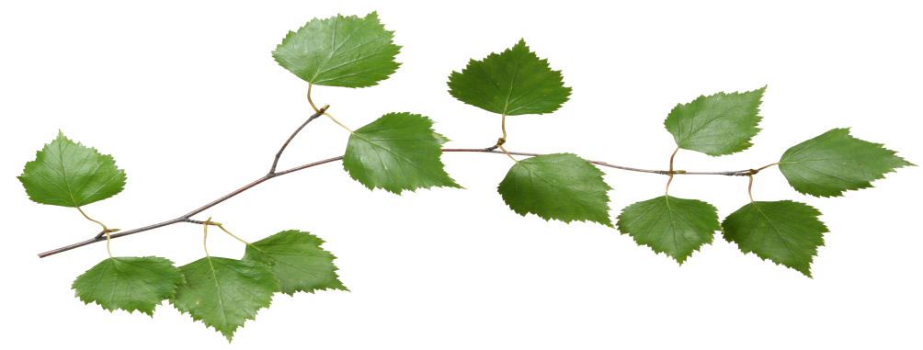
Какая птица своей песней предвещает скорый приход весны?
Вот уж на кого не подумаешь – серая ворона. Её простая, тихая и мелодичная песенка совсем не похожа на карканье, а напоминает скорее мурлыканье котенка.

Slide 3
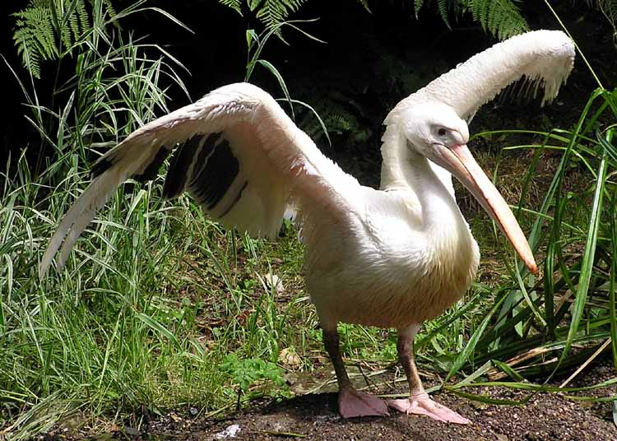
Какая птица нашей страны самая большая?
Пеликан – длина его 1,5 м, размах крыльев
- около 3м.

Slide 4
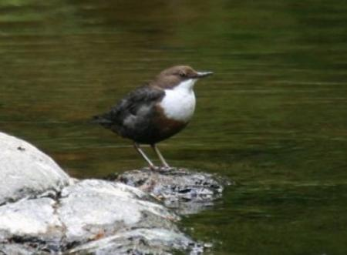
Какая птица умеет нырять и бегать по дну?
Оляпка. Это бурая с белой грудкой птица может нырять в воду и бегать по дну, цепляясь за неровности и мелкие камушки. Оляпка ловит на дне насекомых, червей и мелких рыб.

Slide 5
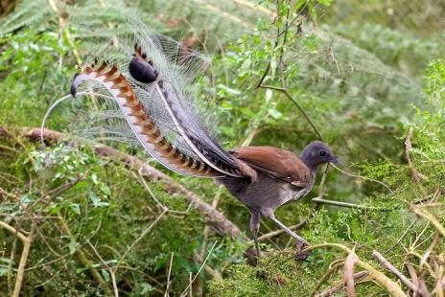
У какой птицы хвост похож на струнный музыкальный инструмент?
Такой удивительный хвост у лирохвоста.
Это довольно крупная птица – длиной до метра, а хвост имеет длину более 40 см.

Slide 6
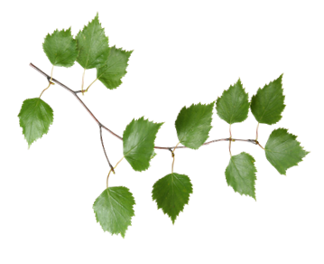
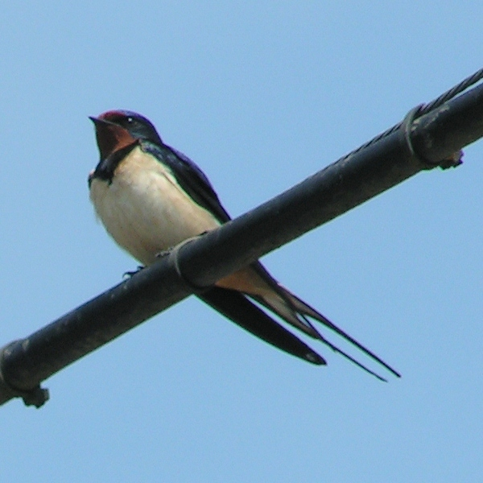
Почему перед дождем ласточки летают низко над землей?
Ласточки питаются различными насекомыми, которых ловят прямо на лету, в воздухе. Перед дождем и грозой атмосферное давление понижается и мошкара опускается ниже к земле.

Slide 7
Орнитология – наука о птицах. Имеет весьма почтенный возраст и является одной из наиболее разработанных ветвей зоологии. Даже суровой зимой, когда в природе не увидишь ни насекомых, ни рыб, когда звери становятся скрытными и недоступными наблюдению, когда замирают жизненные процессы у растений – некоторые из птиц остаются рядом с человеком, радуя глаз и словно напоминая нам о том,
Что жизнь не прекратилась.

Slide 8
Интернет – ресурсы. Материал викторины взят с научно-практического журнала «Завуч начальной школы» – 2005г. № 2
http://www.diary.ru/~Lecovik/?from=60стриж
http://www.chess-online.ru/forums/viewtopic.html?t=6194&start=420 сойка
http://news.bcm.ru/russia/2011/9/09/251470/1 дрозд
http://galereika.net/photo/krasivye_kartinki/pticy/sviristel_na_jagodakh_rjabiny/156-0-3184 свиристель
http://naturelight.ru/show_photo/19432.html клест
http://www.diary.ru/~Yano4kaJofa/?from=40 дятел
http://wallpaper.zoda.ru/animals/wprsskk.html сова
http://www.ytime.com.ua/ru/50/2093 киви
http://blogi.ya1.ru/old/blog.phpпингвин
http://story-sibaka.ucoz.ru/index/neutomimyj_smotritel_lesa/0-20 поползень
http://en.wikipedia.org/wiki/List_of_birds_of_Australia лирохвост
http://ztown.info/novosti/326-ukradennyj-straus-sbezhal-ot-poxititelej-i-vernulsya-domoj.html страус
http://overcover.livejournal.com/ серая ворона
http://birdphoto.ru/index.php?newsid=665 оляпка
http://www.free-lancers.net/users/Alabama/projects/117188/ лесовичок
http://www.liveinternet.ru/community/3299606/rubric/1170754/comments/friends/friends/friends/profile/page6.html сова
http://kazink.ucoz.com/publ/pticy_vnesennye_v_krasnuju_knigu_kazakhstana/1-1-0-8 пеликан
http://animashki2010.ucoz.ru/photo/animacii_ptic/907098759/26-0-383 летающие птицы
http://www.mp3sort.com/forum/tema.php?p=763076 птицы на ветке
http://forum.meta.ua/topic/p/5496827.html ласточка

